Slide 1
冬季旅游
满满的回忆
manmandehuyi
Notes:
选中图片右键更改图片

Slide 2
目录
CONTENTS
最美的冬季
最美的冬季
最美的冬季
最美的冬季
2
Notes:
点中照片部分点击右键选择更改照片即可

Slide 3
最美冬季

Slide 4

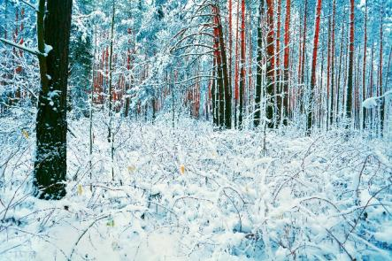

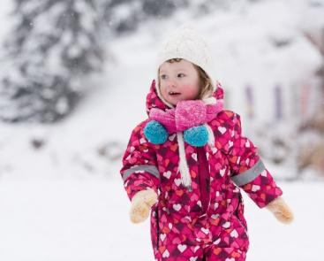
那年冬天
你围着绿色加长的围巾
站在雪花漫天的山谷
在我沉甸甸的记忆里
山谷里没有行人 没有声音
只有雪和雪中的雪白
你为什么来到这里
这是一个永远的谜
像音乐一样飘渺 像雪山一样沉静
我从你的身旁走过
带不走你身上的一片雪花
Notes:
点中照片部分点击右键选择更改照片即可

Slide 5
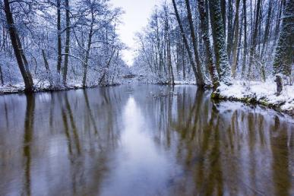
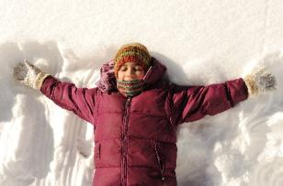
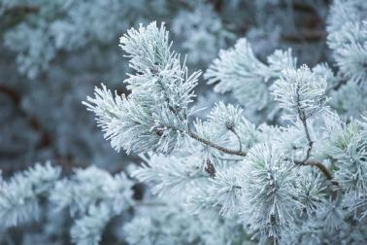
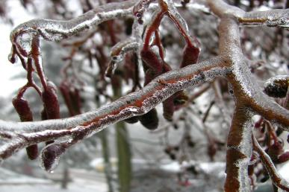
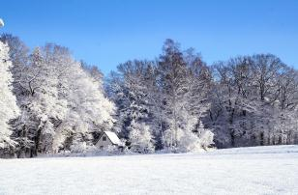
一次次地怀想
那无声的邂逅
那静静的山冈和雪中站立的倩影
你不知道我的名字
而我也不知道你是谁
多少年以后 我突然想到
那里正是我梦的开始 我思的源头
重回旧地 而你又在哪里
Notes:
选中图片右键更改图片

Slide 6

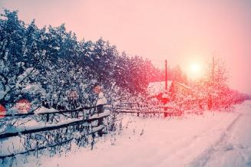
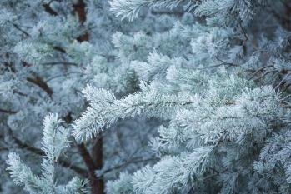
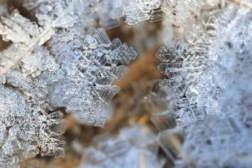
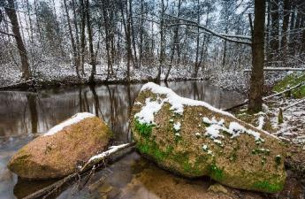

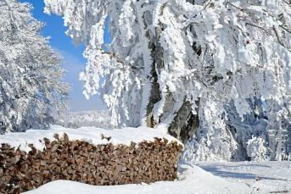
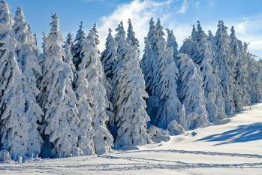
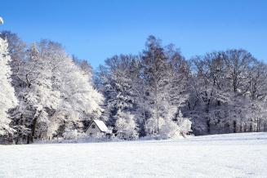

雪山依旧 层林尽染
只是多了时空 多了苍茫
多了我这零余者落寞的脚步
我静静站在那里
与雪山相融 与冰天接壤

Slide 7


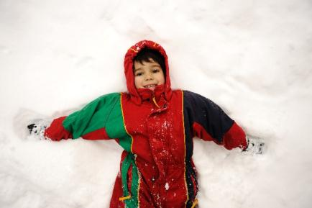

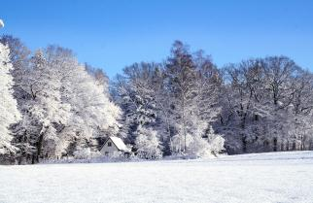
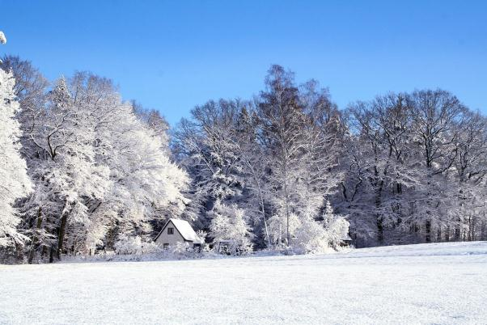
Notes:
选中图片右键更改图片

Slide 8
最美冬季

Slide 9

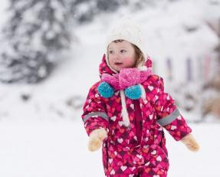
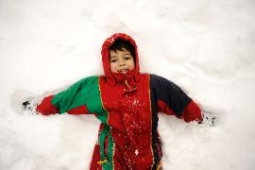


多少年以后 我突然想到
那里正是我梦的开始 我思的源头
重回旧地 而你又在哪里
Notes:
选中图片右键更改图片

Slide 10
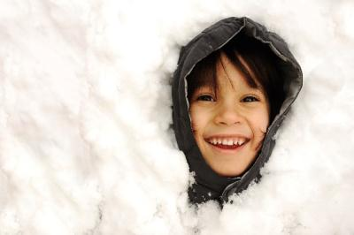

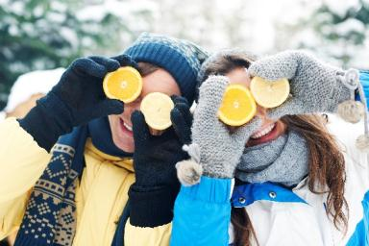
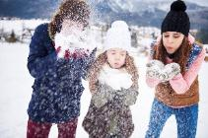
行业PPT模板http:// www.PPT818.com/hangye/
Notes:
选中图片右键更改图片

Slide 11

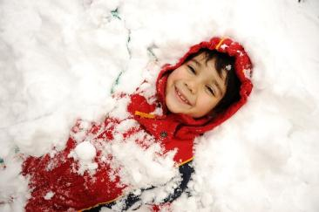
雪山依旧 层林尽染
只是多了时空 多了苍茫
多了我这零余者落寞的脚步
我静静站在那里
与雪山相融 与冰天接壤
Notes:
选中图片右键更改图片

Slide 12




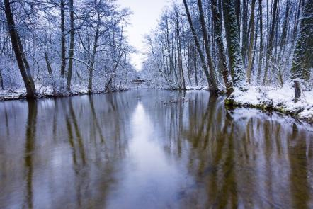
都珍藏着我们的友情
弥漫着我们的幻想

Slide 13



一次次地怀想
那无声的邂逅
那静静的山冈和雪中站立的倩影
你不知道我的名字
而我也不知道你是谁
多少年以后 我突然想到
那里正是我梦的开始 我思的源头
重回旧地 而你又在哪里
Notes:
选中图片右键更改图片

Slide 14
最美冬季

Slide 15


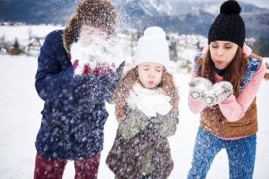


Notes:
选中图片右键更改图片

Slide 16
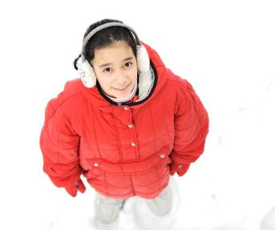



雪山依旧 层林尽染
只是多了时空 多了苍茫
多了我这零余者落寞的脚步
我静静站在那里
与雪山相融 与冰天接壤
Notes:
选中图片右键更改图片

Slide 17

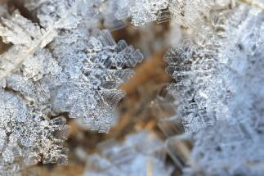
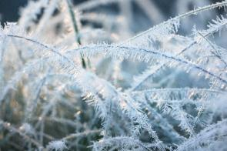
在一场不期而遇的大雪中渴望安眠
从雪到空气
是沉思中被疲倦所伤的距离
或许向晚而悲凉
疼痛如何化为乌有
唯独彗星拂过
在镜子中有细碎的歌声掠过冬夜长天
Notes:
选中图片右键更改图片

Slide 18
最美冬季

Slide 19





都珍藏着我们的友情
弥漫着我们的幻想

Slide 20
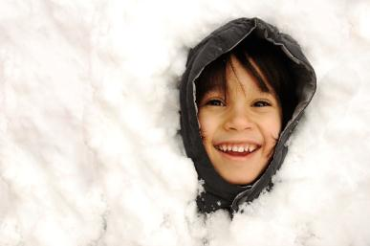



Slide 21

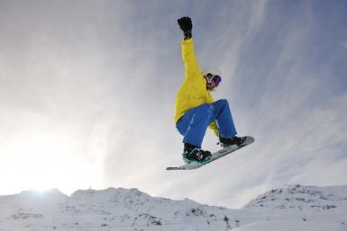
有谁在叹息中拒绝消瘦 有谁珍藏倦容下精致的唇印
有谁能诠释时间的雾 与过去的歌声相遇 满面沧桑
时间是美丽的翅羽 只为了等待一场雪的降临

Slide 22
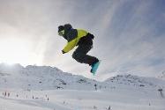
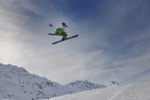








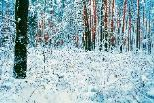
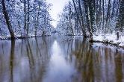


我静静站在那里
与雪山相融 与冰天接壤

Slide 23



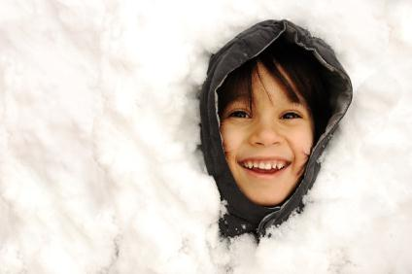
在一场不期而遇的大雪中渴望安眠
从雪到空气
是沉思中被疲倦所伤的距离
或许向晚而悲凉
疼痛如何化为乌有
唯独彗星拂过
在镜子中有细碎的歌声掠过冬夜长天

Slide 24



Slide 25
冬季旅游
满满的回忆
manmandehuyi

